Slide 1
Spring Web MVC

Slide 2
Spring Web MVC
서블릿 API를 기반으로 만들어진 웹 프레임워크
Spring MVC 에는 웹 애플리케이션 개발을 위한 다양한 라이브러리가 포함되어 있으며 이를 통해 반복적인 작업을 상당히 줄일 수 있어 프로젝트 수행의 생산성 및 유지 보수성을 높힘

Slide 3
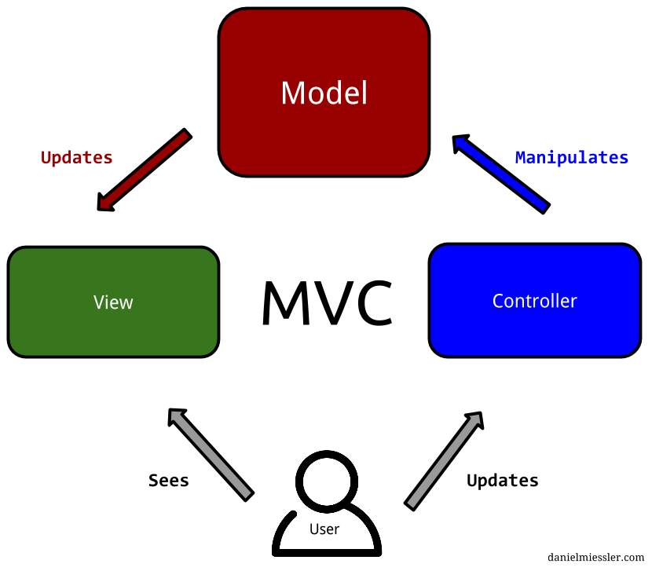
MVC(Model-View-Controller)
대부분의 서블릿 기반 프레임워크들이 사용하는 방식
데이터와 처리, 화면을 분리하는 방식
웹에서는 Model 2 방식으로 표현

Slide 4
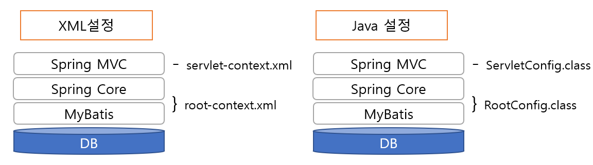
스프링 MVC 구조
* XML이나 Java설정 이용시에 설정 분리

Slide 5
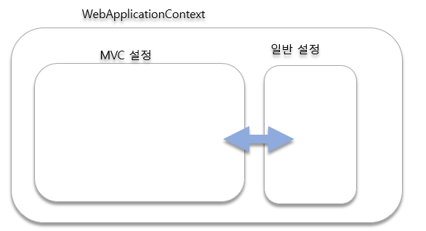
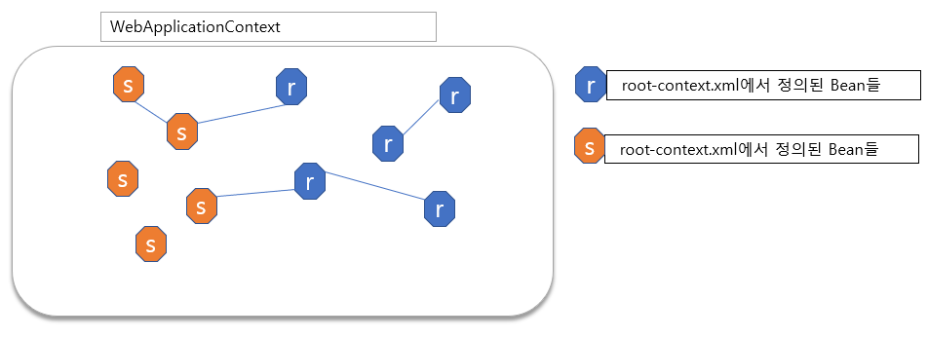
웹 프로젝트의 구조
스프링을 실행하는 존재
ApplicationContext => WebApplicationContext

Slide 6
MVC 개념
Model은 애플리케이션의 비즈니스 계층을 정의하고 Controller는 애플리케이션의 흐름을 관리하며 View는 애플리케이션의 프리젠테이션 계층을 정의
Java 컨텍스트에서 Model은 간단한 Java 클래스로 구성되고 Controller는 서블릿으로 구성되며 View는 JSP 페이지로 구성됨

Slide 7
Model
시스템의 비즈니스 로직을 포함하고 애플리케이션의 상태를 나타내는 데이터 계층
프리젠테이션 레이어와 무관하며 컨트롤러는 모델 레이어에서 데이터를 가져 와서 뷰 레이어로 보낸다.

Slide 8
Controller
Controller 계층은 View와 Model 간의 인터페이스 역할을 한다. View 계층에서 요청을 받고 필요한 유효성 검사를 포함하여 요청을 처리한다.
요청은 데이터 처리를 위해 모델 계층으로 추가 전송되고, 일단 처리되면 데이터는 컨트롤러로 다시 전송 된 다음 View에 표시된다.

Slide 9
View
일반적으로 UI 형식의 응용 프로그램 출력

Slide 10
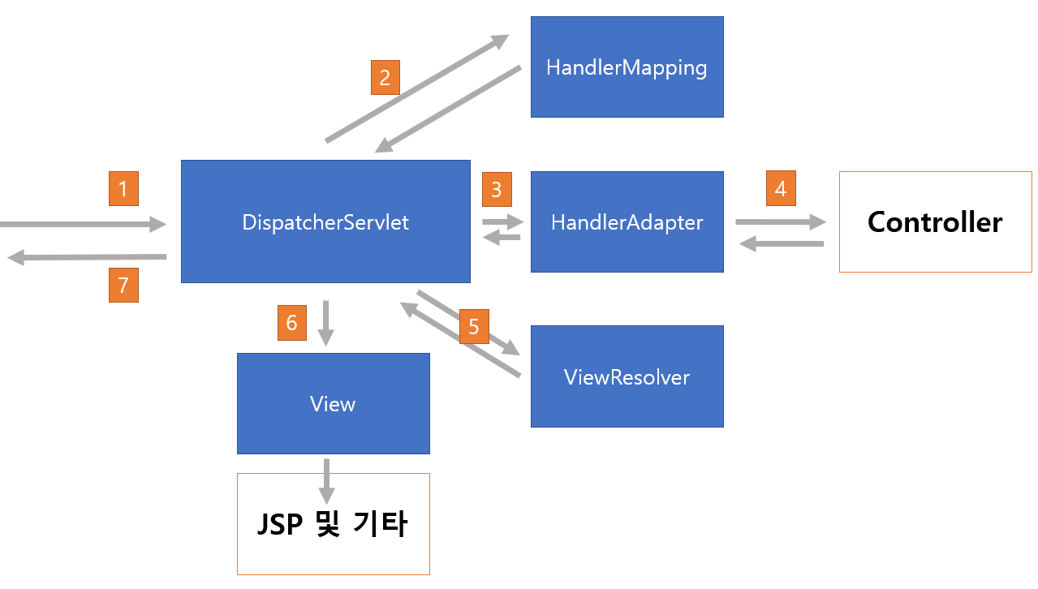
스프링 MVC의 흐름

Slide 11
동작방식

Slide 12
DispatcherServlet
Servlet/JSP에서 사용자 요청이 발생하면 이 요청 정보를 해석하고 개발자가 만든 코드를 동작시키는 첫 번째 서블릿
Spring MVC는 DispatcherServlet을 확대하여 Spring Framework가 가지고 있는 기능을 사용할 수 있도록 이 클래스를 재정의하고 있다.

Slide 13
Java로 셋팅하기
Spring MVC는 xml 뿐만 아니라 Java 클래스로도 설정이 가능하다.
web.xml → AbstractAnnotationConfigDispatcherServletInitializer 상속 or WebApplicationInitializer 인터페이스 구현
root-context.xml → 상속없음
servlet-context.xml → WebMvcConfigurer 인터페이스 구현

Slide 14
XML로 셋팅하기
web.xml 설정
DispatcherServlet 클래스를 Spring에서 제공하는 클래스로 설정한다.
<servlet>
<servlet-name>appServlet</servlet-name>
<servlet-class>org.springframework.web.servlet.DispatcherServlet</servlet-class>
<load-on-startup>1</load-on-startup>
</servlet>
<servlet-mapping>
<servlet-name>appServlet</servlet-name>
<url-pattern>/</url-pattern>
</servlet-mapping>

Slide 15
ApplicationContext 설정
웹 애플리케이션에 대한 설정을 하는 파일
<servlet>
<servlet-name>appServlet</servlet-name>
<servlet-class>org.springframework.web.servlet.DispatcherServlet</servlet-class>
<init-param>
<param-name>contextConfigLocation</param-name>
<param-value>/WEB-INF/config/servlet-context.xml</param-value>
</init-param>
<load-on-startup>1</load-on-startup>
</servlet>

Slide 16
RootContext 파일 설정
Spring MVC 프로젝트 수행 시 사용할 Bean들을 정의하는 파일
<context-param>
<param-name>contextConfigLocation</param-name>
<param-value>/WEB-INF/config/root-context.xml</param-value>
</context-param>
<listener>
<listener-class>org.springframework.web.context.ContextLoaderListener</listener-class>
</listener>

Slide 17
Controller
HttpServletRequest, HttpServletResponse를 거의 사용할 필요 없이 필요한 기능 구현
다양한 타입의 파라미터 처리, 다양한 타입의 리턴 타입 사용 가능
GET 방식, POST 방식 등 전송 방식에 대한 처리를 어노테이션으로 처리 가능
상속/인터페이스 방식 대신에 어노테이션만으로도 필요한 설정 가능

Slide 18
@Controller, @RequestMapping
@Controller – 해당 클래스의 인스턴스를 스프링의 빈으로 등록하고 컨트롤러로 사용
<component-scan>과 같이 활용
@RequestMapping – 특정한 URI에 대한 처리를 해당 컨트롤러나 메서드에서 처리

Slide 19
@ModelAttribute
ModelAttribute 어노테이션을 사용하면 파라미터를 객체로 주입받음
전달되는 파라미터의 이름과 동일한 프로퍼티에 자동으로 주입된다.
이 어노테이션은 생략이 가능하다.

Slide 20
@ModelAttribute
컨트롤러에서 메서드의 파라미터는 기본자료형을 제외한 객체형 타입은 다시 화면으로 전달
@ModelAttribute는 명시적으로 화면에 전달되도록 지정

Slide 21
ViewResolver
컨트롤러에서 전달 받은 View의 이름을 토대로 jsp를 찾아 선택하고 jsp 데이터를 분석해 응답결과를 만들어 전달하는 요소
HttpServletRequest : Spring MVC는 jsp 를 처리할 때HttpServletRequest 객체를 jsp 쪽으로 전달한다.
ViewResolver는 이를 이용해 JSP 작업시 데이터를 사용할 수 있다.

Slide 22
Model이라는 데이터전달자
Model 객체는 JSP에 컨트롤러에서 생성된 데이터를 담아서 전달하는 역할을 하는 존재
모델 2 방식에서 사용하는 request.setAttribute( )와 유사한 역할
public String home(Model model) {
model.addAttribute("serverTime", new java.util.Date());
return "home";
}

Slide 23
Model
Model 객체를 주입 받아 셋팅하면 HttpServletRequest 객체에 담겨 이를 JSP로 전달할 수 있다.
ModelAndView : Model에 값을 셋팅하는 기능과 View의 이름을 지정하는 기능을 모두 가지고 있다.
=>ViewResolver에 의해 JSP가 실행되고 응답결과가 만들어진다.
Controller 에서 View를 지정할 때 ViewResolver가 사용할 데이터를 Request 영역에 저장할 수 있다.

Slide 24
스프링 MVC에서의 빈 관리 - RequestScope
새로운 요청-> 브라우저는 서버에 요청관련된 정보를 전송함 -> 서버는 브라우저가 보낸 요청 정보를 보관하기 위해 HttpServletRequest객체를 생성하여 요청 정보를 담아둠
요청정보가 담겨 있는 HttpServletRequest객체는 응답결과가 브라우저로 전송될 때까지 유지되면 사용가능하다.=> 이러한 사용범위 => RequestScope

Slide 25
스프링 MVC에서의 빈 관리 - RequestScope
Model을 사용할 때도 model.addAttribute하면 Model에 저장되는 것이 아니라 Request객체에 저장하는 것(ModelAndView도 마찬가지)
받을 때도 HttpServletRequest를 이용해서 받음
@ModelAttribute를 통해서 주입받은 객체는 Request영역에 자동으로 저장

Slide 26
Form 태그
Form 커스텀 태그를 활용하면 Model 객체에 들어있는 값을 form 요소에 주입 시킬 수 있다.
<form:> 커스텀 태그를 이용하면 Model 객체와 유기적으로 동작할 수 있다.

Slide 27
<form:form> 태그
modelAttribute : form 태그 내의 입력 요소들에 적용될 value 값을 가진 객체 이름. 이 속성의 값이 id 속성으로 설정된다. 생략 시 command라는 문자열이 id로 설정된다.
action : 요청할 주소를 설정. 생략 시 현재 페이지가 설정됨.
method : 요청 방식을 설정. 생략 시 post로 설정됨.

Slide 28
<form:hidden>태그
path : 설정한 문자열은 id와 name 속성으로 지정되며 model의 값을 추출해 value 속성에 주입한다.

Slide 29
Controller의 리턴타입
String: jsp를 이용하는 경우에는 jsp 파일의 경로와 파일이름을 나타내기 위해서 사용
void: 호출하는 URL과 동일한 이름의 jsp를 의미
VO, DTO 타입: 주로 JSON 타입의 데이터를 만들어서 반환하는 용도로 사용 (추가적인 라이브러리 필요).
ResponseEntity 타입: response할 때 Http 헤더 정보와 내용을 가공하는 용도로 사용 (추가적인 라이브러리 필요).
Model, ModelAndView: Model로 데이터를 반환하거나 화면까지 같이 지정하는 경우에 사용 (최근에는 많이 사용하지 않습니다.).
HttpHeaders: 응답에 내용 없이 Http 헤더 메시지만 전달하는 용도로 사용

Slide 30
RequestScope
새로운 요청이 발생해 응답결과가 브라우저로 전달 될 때 까지 요청 정보가 담겨 있는 Request 객체를 사용할 수 있다.
=>이러한 사용 범위를 RequestScope라고 부른다.
HttpServletRequest 객체에 데이터나 객체를 저장할 수 있고 RequestScope 내에서 사용이 가능하다.
=>Request 영역에 데이터를 저장하게 되면 RequestScope 내에서 사용이 가능하다.

Slide 31
RequestScope 빈 주입
Bean을 정의할 때 scope를 request로 설정하면 요청이 발생할 때 마다 새로운 bean이 주입된다.
Ex) forward로 이동할때는 새로운 요청이 아니기 때문에 값이 유지된다.
주입된 Bean은 요청 발생시 주입만 이루어지는 것이므로 request 영역에 저장되지는 않는다.
(Request가 scope일때만 주입되도록..요청이 발생하지 않았을 경우 빈이 주입을 시도하면 거부해버림) @Lazy 나중에 주입될수 있도록 -> 서버가 가동될 때 자동으로 주입되지 않고 실제 request요청이 발생할 때 주입됨
자바세팅(@Lazy)

Slide 32
SessionScope
브라우저가 최초의 요청을 발생 시키고 브라우저를 닫을 때 까지를 SessionScope라고 부른다.
SessionScope 에서는 session 영역에 저장되어 있는 데이터나 객체를 자유롭게 사용할 수 있다.
Session 영역에 저장되어 있는 객체를 사용하고자 할 때 메서드의 매개변수로 @SessionAttribute를 설정하면 Session 영역에 저장되어 있는 Bean 을 주입 받을 수 있다.

Slide 33
@SessionAttribute
@ModelAttribute를 통해 주입 받는 Bean은 자동으로 Request 영역에 저장되고 Request 영역으로 부터 주입을 받게 된다.
이 때, @ModelAttribute를 통해 주입받는 Bean을 @SessionAttributes로 지정해 놓이면 request 영역이 아닌 session 영역에 저장되고 session 영역으로 부터 주입 받을 수 있다.
@ModelAttribute를 활용하여 객체를 생성해 반환하는 메서드를 반드시 작성해 줘야 한다.

Slide 34
SessionScope빈 주입
Bean을 정의할 때 session scope로 정의하면 브라우저가 서버에 최초의 요청을 보낼 때 Bean 객체가 주입된다.
주입된 Bean은 주입만 이루어지는 것이므로 session 영역에 저장되지는 않는다.

Slide 35
Properties
프로그램 실행 중 절대 변하지 않는 값
Spring MVC에서는 이러한 값들을 properties 파일에 작성하고 이를 가져다 사용할 수 있도록 제공하고 있다.
@PropertySource, @PropertySources
=>사용할 properties 파일을 지정

Slide 36
@Value
properties 파일에 작성한 값을 주입 받을 수 있다.

Slide 37
Message
Properties 파일을 Message로 등록하면 이 데이터는 JSP에서도 사용할 수 있다.
MessageSource 객체를 이용해 properties 파일을 등록해주면 Message로 등록할 수 있다.
일정 시간마다 한번씩 갱신되는 ReloadableResourceBundleMessageSource

Slide 38
JSR-303
Bean에 데이터가 입력될 때 어떤 검사를 할 것인지 어노테이션으로 지정하고 지정된 어노테이션의 조건에 맞지 않으면 개발자에게 입력값에 오류가 있다는 정보를 전달한다.
개발자는 이를 통해 유효성 검사를 진행할 수 있다.

Slide 39
JSP에서 사용하기
만약 JSP에서 잘못 입력한 항목에 대해 메시지를 보여주고 싶다면 errors 를 사용하면 되고, Controller에서 주입 받았던 BidingResult 객체는 errors라는 이름으로 request영역에 저장된다. 이를 이용해 메시지를 출력할 수 있다.

Slide 40
JSR-303
@AssertTrue : true가 아닌 값이 들어오면 오류
@AssertFalse : false가 아닌 값이 들어오면 오류
@Max(값) : 값보다 큰 값이 들어오면 오류
@Min(값) : 값보다 작은 값이 들어오면 오류

Slide 41
JSR-303
@Null : 값이 들어오면 오류가 발생.
@NotNull : 값이 들어오지 않으면 오류가 발생.
@Digits(integer=자릿수,fraction=자릿수) : 지정된 자릿수의 숫자가 아닐 경우 오류가 발생. Integer – 정수 자릿수, fraction – 실수 자릿수
@Size(min=글자수,max=글자수) : 지정된 글자수 보다 짧거나 길면 오류가 발생

Slide 42
JSR-303
@Pattern(regexp=정규식) : 주어진 정규식에 위배되면 오류 발생

Slide 43
JSR-380
@NotEmpty : 주입된 값의 길이가 0이면 오류 발생. 공백도 글자로 인식합니다.
@NotBlank : 주입된 값이 공백을 제거하고 길이가 0이면 오류 발생.
@Positive : 양수가 아니라면 오류 발생
@PositiveOrZero : 0 또는 양수가 아니라면 오류 발생
@Negative : 음수가 아니라면 오류 발생.

Slide 44
JSR-380
@NegativeOrZero : 0 또는 음수가 아니라면 오류 발생.
@Email : 이메일 형식이 아니라면 오류 발생. 중간에 @가 있는지 정도만 확인한다.

Slide 45
Validator
Validator를 직접 만들 때
JSR-303, JSR-380 스펙으로 유효성 검사를 한 후 추가적으로 다른 유효성 검사를 하고자 할 때 사용한다.
먼저 Validator 인터페이스를 구현하고
Supports : 유효성 검사할 데이터를 가지고 있는 객체가 유효성 검사가 가능한지 확인한다.
validate : 유효성 검사를 하는 메서드

Slide 46
Validator를 컨트롤러에서 등록
Validator를 컨트롤러에서 등록해야 함
사용할 Validator가 하나면 setValidator, 한 개 이상이면 addValidators 메서드를 사용한다.

Slide 47
ValidateUtils
지정된 값에 대해 유효성 검사를 하는 메서드
rejectIfEmpty(error객체, “프로퍼티이름“, “코드이름“) : 값이 비어 있는지 확인합니다. 공백은 글자로 취급
rejectIfEmptyOrWhitespace(error객체, “프로퍼티이름“, “코드이름“) : 값이 비어 있거나 공백으로만 구성되어 있는지 확인
입력값에 문제가 있다면 error 객체에 오류정보를 저장합니다. 사용할 오류 메시지는 “코드이름.bean객체이름.프로퍼티이름”으로 구성된다.

Slide 48
rejectValue
유효성 조건을 직접 만들어 검사할 때 사용한다.
If문으로 유효성 검사를 해주고 위배시 rejectValue를 통해 오류 정보를 지정한다.
rejectValue( “프로퍼티이름“, “코드이름“)
입력값에 문제가 있다면 error 객체에 오류정보를 저장함. 사용할 오류 메시지는 “코드이름.bean객체이름.프로퍼티이름”으로 구성됨.

Slide 49
Interceptor
Spring Framework 강좌에서 배웠던 AOP를 적용한 Spring MVC의 요소!!!!!
Interceptor는 요청 주소에 대해 관심을 갖고 요청이 발생하게 되면 요청 주소를 확인하여 Controller의 메서드를 호출 하기 전이나 후에 다른 메서드를 호출 할 수 있도록 가로 채 가는 개념

Slide 50
Interceptor
Browser
Interceptor
Controller
@GetMapping(“/A”)
A 요청

Slide 51
Interceptor
요청 발생 시 호출되는 메서드의 코드가 중복 되는 부분이 있을 때 Interceptor를 통해 처리하게 된다.
로그인 여부 확인, 등급별 서비스 사용 권한 확인 등의 작업을 처리할 때 많이 사용함!!

Slide 52
Interceptor 구현
Interceptor는 HandlerInterceptor 인터페이스를 구현하거나 HandlerInterceptorAdapter를 상속받은 클래스를 만들고 다음 메서드를 구현한다.
preHandle : Controller의 메서드가 호출되기 전 호출된다. 이 메서드가 false를 반환하면 코드의 흐름이 중단된다.
postHandle : Controller의 메서드의 수행이 완료되고 view 처리를 수행하기 전에 호출된다.
afterCompletion : view 처리까지 완료되고 응답결과가 브라우저로 전달되기 전에 호출된다.

Slide 53
Pattern 등록
addPathPatterns, <mapping> : Interceptor가 가로채 갈 주소를 등록.
excludePathPatterns, <exclude-mapping> : Interceptor가 가로채 가지 않을 주소를 등록.

